Slide 1
Марія Підгірянка
Марія Омелянівна
Ленерт-Домровська
(1881-1963)

Slide 2
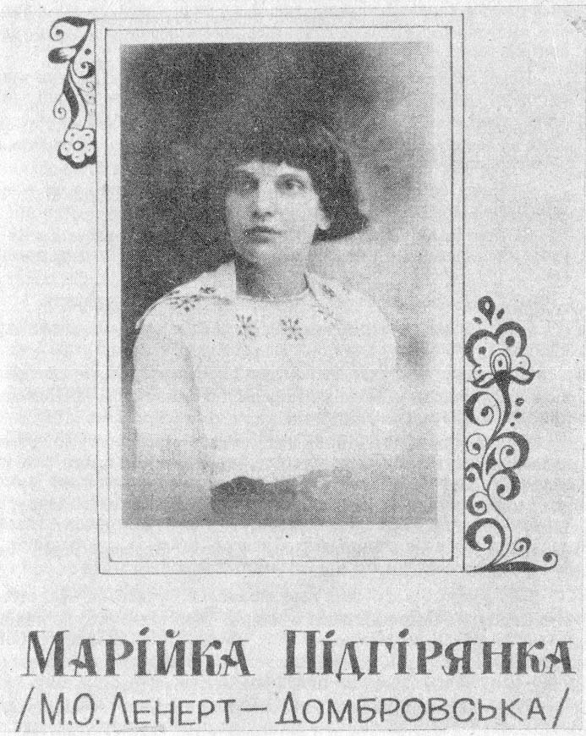

Slide 3
Народилася Марійка Підгірянка в селі Білі Ослави на Івано-Франківщині в багатодітній родині

Slide 4
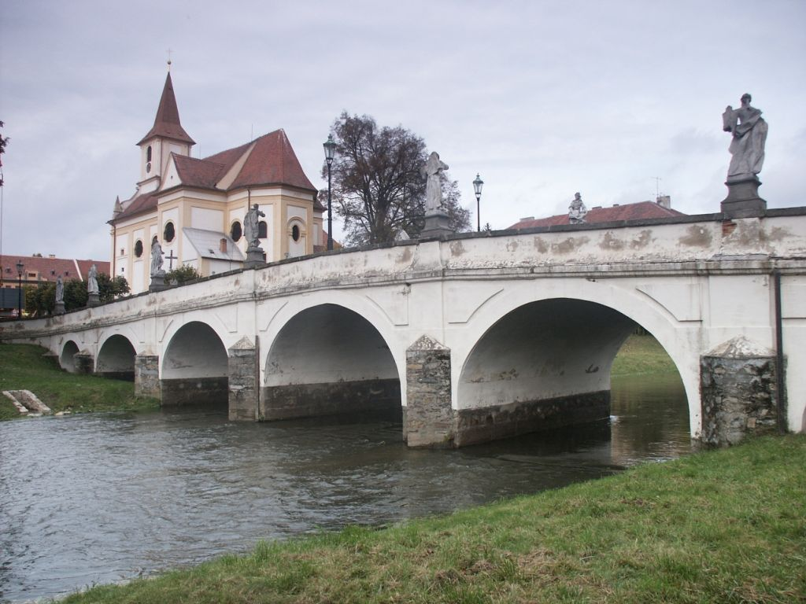

Slide 6
“Я,несміливе дитя Підгір'я, списувала,що мені старі ліси розказували”

Slide 7
Дівчинка тяглася до науки.

Slide 8
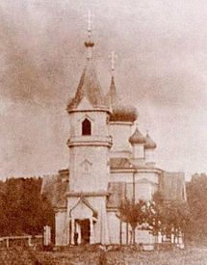

Slide 9
Провідуючи дідуся,Марійка часто засиджувалась у бібліотеці,
Вчитувалась у рядки творів української і світової літератури.

Slide 10
В сімейному колі вирішили,що вчитись буде син,а дівчатка займатимуться хатньою роботою.

Slide 11
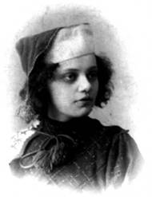

Slide 12
Марійка здобула лише початкову освіту,але на досягненому не зупинилася.

Slide 13
У 15 років Марійка склала ексерном іспит в Коломиї за восьмикласну жіночу школу

Slide 14
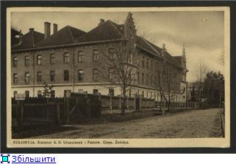

Slide 15
“Я все життя була вчителькою”

Slide 16
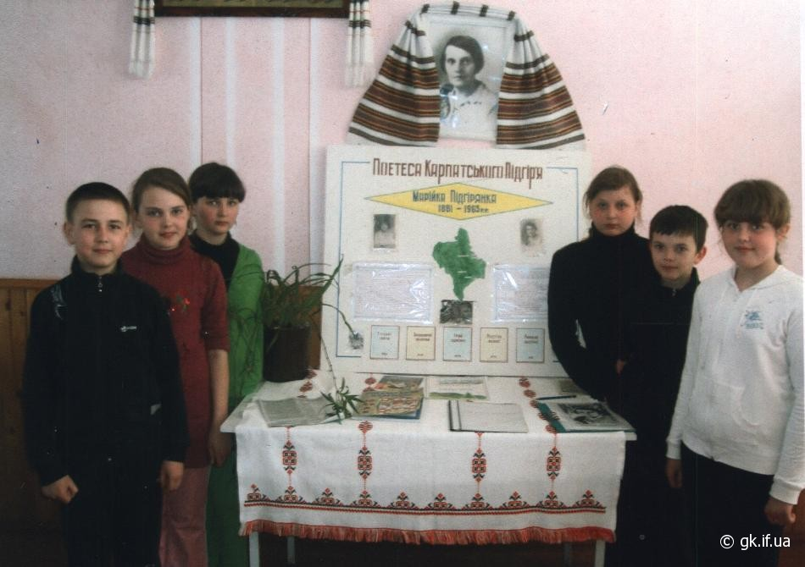

Slide 17
Запала у душу молодому педагогові Августину Домбровьскому.

Slide 18
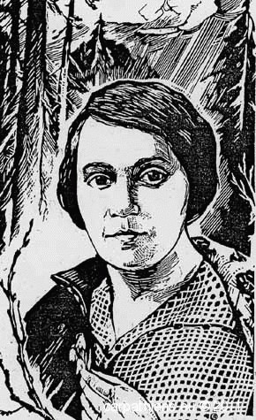

Slide 19
Вчила Марія Омелянівна не лише дітей,а й їхніх матерів:
Як готувати смачні страви,як доглядати немовлят,вести домашнє хозяйство.

Slide 20
І писала вірші.Щирі, задушевні ,прості….

Slide 21
Перші поезії майбутньої письменниці вийшли у світ в дев'яностих роках,підписані псевдонімом “Марія Підгірянка.”

Slide 23
Нелегкі випробування випали на долю цієї талановитої жінки…

Slide 24
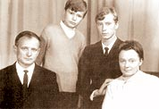

Slide 25
У роки другої світової війни нове лихо спіткало поетессу…

Slide 26
18 квітня 1963 року Марія Омелянівна відійшла у Вічність, її поховали на Личаківському цвинтарі неподалік від могили Великого Каменяра.

Slide 27
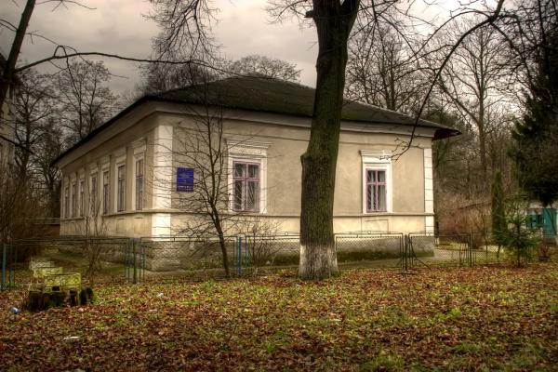

Slide 28
Творча спадщина Марії Підгірянки

